Slide 1
MỸ THUẬT – LỚP 5
VẼ TRANG TRÍ ĐỐI XỨNG QUA TRỤC

Slide 2
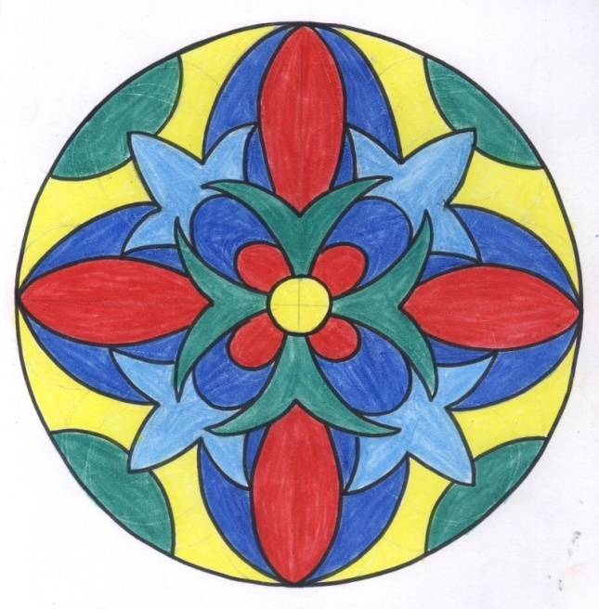
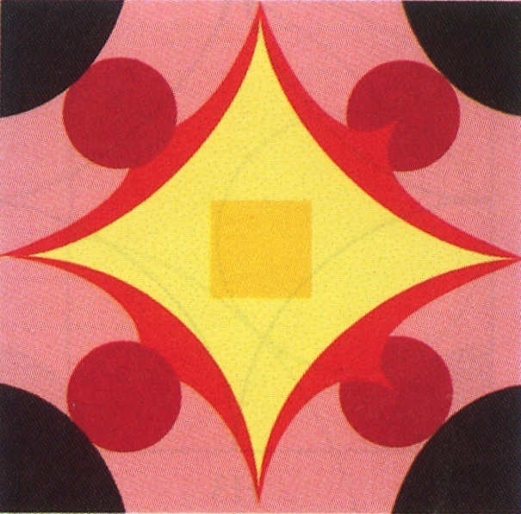
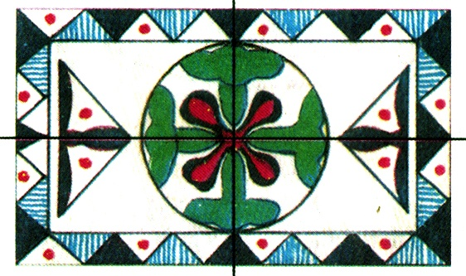
Hình vuông
Hình tròn
Hình chữ nhật
Đường diềm

Slide 3
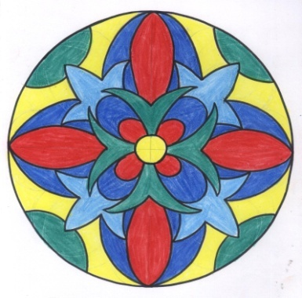
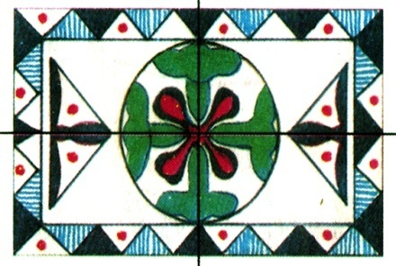
Các họa tiết được vẽ đối xứng qua những trục nào? Nêu cụ thể từng hình.
H.1
H.2
H.3
H.4
H.1 đối xứng qua trục ngang.
H.2 đối xứng qua trục dọc.
H.3 đối xứng qua trục dọc, trục ngang và 2 trục chéo.
H.4 đối xứng qua trục dọc và trục ngang.

Slide 4
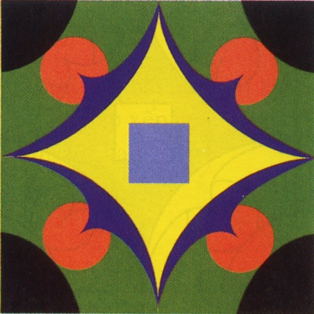
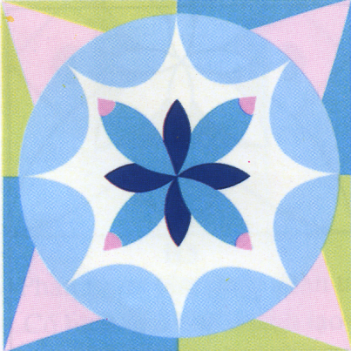
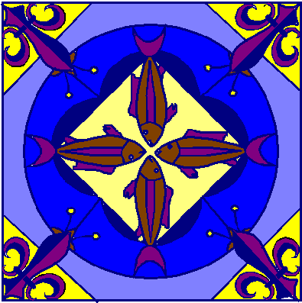
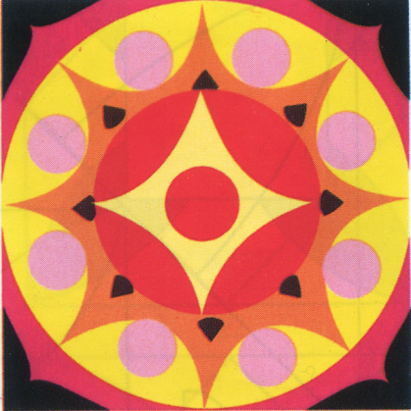
- Các hình ở hai bên trục họa tiết bằng nhau và giống nhau.
- Màu sắc của các họa tiết giống nhau được vẽ cùng màu
Các họa tiết trang trí thường là hoa lá, chim thú,…Những họa tiết trang trí qua các trục luôn giống và đều nhau về hình dáng cũng như màu sắc; tạo ra vẻ đẹp cân đối, hài hòa và đẹp mắt.

Slide 5
HOẠT ĐỘNG 2
Hướng dẫn cách vẽ
Trang trí đối xứng hình vuông

Slide 6
Các bước vẽ hình trang trí đối xứng qua trục
Trang trí đối xứng hình tròn
Bước 1: Vẽ hình định trang trí và kẻ các trục đối xứng.
Bước 2: Vẽ các mảng chính và mảng phụ.
Bước 3: Vẽ họa tiết phù hợp với các mảng hình.
Bước 4: Hoàn chỉnh hình- vẽ màu theo ý thích.

Slide 7
Nối bước vẽ ở cột A tương ứng với hình vẽ ở cột B
A
B
a
1. Vẽ hình tròn, kẻ trục
2. Vẽ mảng chính, mảng phụ
3. Vẽ họa tiết phù hợp với các mảng
4. Vẽ màu
b
c
d

Slide 8
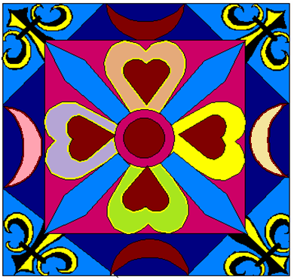
H - 1
H - 2
MỘT SỐ BÀI VẼ SAI QUY CÁCH

Slide 9
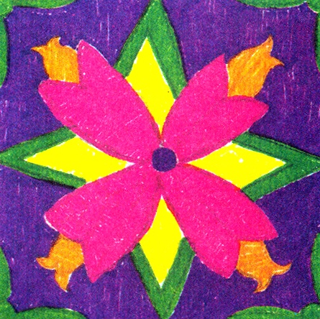
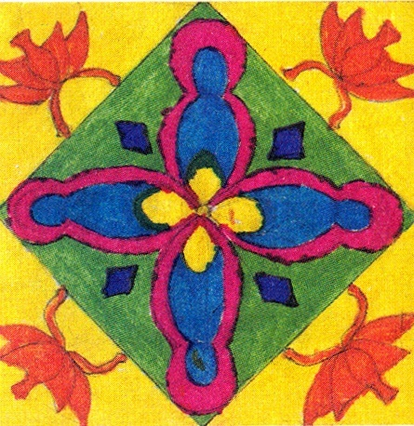
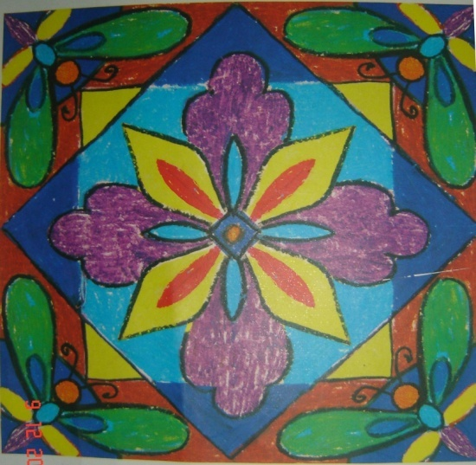
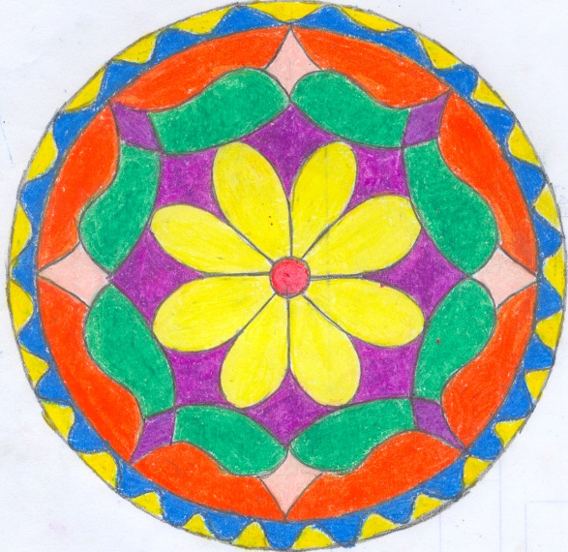
MỘT SỐ BÀI VẼ ĐẸP CỦA HỌC SINH

